Slide 1
Анализ обучающихся из школ проекта «Медицинский класс в Уфимской школе» и предуниверсариев, поступивших в БГМУ в 2023 году
профессор А.Ф. Каюмова

Slide 2
Поступление выпускников 11 класса МАОУ «Лицей № 106 «Содружество» в 2023 году

Slide 3
Поступление выпускников 11 класса МБОУ «Башкирская гимназия №158» в 2023 году
№ | Фамилия, имя, отчество | ВУЗ | Факультет | Специальность | Система обучения
1 | Абдуллина Наиля Мустафаевна | Башкирский государственный медицинский университет (БГМУ) | лечебный | лечебное дело | целевое
2 | Газиуллин Алишер Дмитриевич | Башкирский государственный медицинский университет (БГМУ) | лечебный | лечебное дело | целевое
3 | Гизатуллин РусланИльгизович | Башкирский государственный медицинский университет (БГМУ) | педиатрический | педиатрия | целевое
4 | Гималетдинов Эмиль Рамилевич | Башкирский государственный медицинский университет (БГМУ) | педиатрический | педиатрия | бюджет
5 | До Чьюнг Фук | Башкирский государственный медицинский университет (БГМУ) | стоматологический | стоматология | коммерция
6 | Егорова Аделя Николаевна | Башкирский государственный медицинский университет (БГМУ) | лечебный | лечебное дело | коммерция
7 | Закирова Аделина Азатовна | Башкирский государственный медицинский университет (БГМУ) | лечебный | лечебное дело | бюджет
8 | Ишматова Лейсан Марселевна | Башкирский государственный медицинский университет (БГМУ) | стоматологический | стоматология | коммерция
9 | Камалеева Камила Азатовна | Башкирский государственный медицинский университет (БГМУ) | медико-профилактический | биология | бюджет
10 | Мирсаев Максим Русланович | Башкирский государственный медицинский университет (БГМУ) | лечебный | лечебное дело | бюджет
11 | Мохова Арина Константиновна | Башкирский государственный медицинский университет (БГМУ) | стоматологический | стоматология | коммерция
12 | Синицынв Вероника Викторовна | Башкирский государственный медицинский университет (БГМУ) | педиатрический | педиатрия | бюджет

Slide 4
Поступление выпускников 11 класса МАОУ «Лицей №42» в 2023 году
№ | Фамилия, имя, отчество | ВУЗ | Факультет | Специальность | Система обучения
1 | Ахметова Аделя Айратовна | Башкирский государственный медицинский университет (БГМУ) | лечебный | лечебное дело | целевое
2 | Валиева Регина Вадимовна | Башкирский государственный медицинский университет (БГМУ) | стоматологический | стоматология | коммерция
3 | Валиева Адиля Руслановна | Башкирский государственный медицинский университет (БГМУ) | стоматологический | стоматология | коммерция
4 | Исхакова Аделия Артуровна | Башкирский государственный медицинский университет (БГМУ) | лечебный | лечебное дело | целевое
5 | Князева Арина Владиславовна | Башкирский государственный медицинский университет (БГМУ) | педиатрический | педиатрический | целевое
6 | Кочетова Татьяна Михайловна | Башкирский государственный медицинский университет (БГМУ) | лечебный | лечебное дело | целевое
7 | Кудашев Булат Ильнурович | Башкирский государственный медицинский университет (БГМУ) | лечебный | лечебное дело | целевое
8 | Матчина Дарья Владимировна | Башкирский государственный медицинский университет (БГМУ) | лечебный | Лечебное дело | целевое
9 | Нагиев Асим Джалалович | Башкирский государственный медицинский университет (БГМУ) | лечебный | лечебное дело | бюджет
10 | Первушина София Олеговна | Башкирский государственный медицинский университет (БГМУ) | лечебный | лечебное дело | бюджет
11 | Степанова Таисия Андреевна | Башкирский государственный медицинский университет (БГМУ) | стоматология | стоматология | коммерция
12 | Хамадьянова Камила Романовна | Башкирский государственный медицинский университет (БГМУ) | лечебный | лечебное дело | бюджет
13 | Чиркова Ирина Александровна | Башкирский государственный медицинский университет (БГМУ) | лечебный | лечебное дело | целевое

Slide 5
Поступление выпускников 11 класса МАОУ «Гимназия №115» в 2023 году
№ | Фамилия, имя, отчество | ВУЗ | Факультет | Специальность | Система обучения
1 | Аминова Алина Рустемовна | Башкирский государственный медицинский университет (БГМУ) | лечебный | лечебное дело | целевое
2 | Галина Алия Вадимовна | Башкирский государственный медицинский университет (БГМУ) | лечебный | лечебное дело | целевое
3 | Зайнуллина Азалия Азатовна | Башкирский государственный медицинский университет (БГМУ) | лечебный | лечебное дело | целевое
4 | Курманова Алина Раулевна | Башкирский государственный медицинский университет (БГМУ) | лечебный | лечебное дело | бюджет
5 | Самсонова Анастасия Вячеславовна | Башкирский государственный медицинский университет (БГМУ) | лечебный | лечебное дело | целевое
6 | Хамзина Рената Рафаэлевна | Башкирский государственный медицинский университет (БГМУ) | лечебный | лечебное дело | бюджет

Slide 6
Поступление выпускников 11 класса МАОУ «Лицей №46» в 2023 году
№ | Фамилия, имя, отчество | ВУЗ | Факультет | Специальность | Система обучения
1 | Маликова Дания Мусаевна | Башкирский государственный медицинский университет | педиатрический | педиатрия | бюджет
2 | Давитадзе Давид Гиявич | Башкирский государственный медицинский университет | стоматологический | стоматология | коммерция

Slide 7
Поступление выпускников 11 класса МБОУ «Лицей №5» в 2023 году
№ | Фамилия, имя, отчество | ВУЗ | Факультет | Специальность | Система обучения
1 | Давлетова Дарья Ильдаровна | Башкирский государственный медицинский университет (БГМУ) | лечебный | лечебное дело | целевое
2 | Мустафина Алина Альбертовна | Башкирский государственный медицинский университет (БГМУ) | педиатрический | педиатрия | целевое
3 | Ахметшина Рита Рашитовна | Башкирский государственный медицинский университет (БГМУ) | лечебный | лечебное дело | целевое
4 | Кинзикеева Римма Айратовна | Башкирский государственный медицинский университет (БГМУ) | стоматологический | стоматология | целевое
5 | Степная Дарья Николаевна | Башкирский государственный медицинский уни медицинский университет (БГМУ) | медико-профилактический | медико- профилактическое дело | целевое
6 | Цепилова Мария Евгеньевна | Башкирский государственный медицинский университет (БГМУ) | педиатрический | педиатрия | целевое
7 | Ачувакова Алина Рустемовна | Башкирский государственный медицинский университет (БГМУ) | лечебный | лечебное дело | бюджет
8 | Котова Дарья Андреевна | Башкирский государственный медицинский университет (БГМУ) | лечебный | лечебное дело | целевое
9 | Бакиева Аделина Рамилевна | Башкирский государственный медицинский университет (БГМУ) | педиатрический | педиатрия | целевое

Slide 8
Поступление выпускников 11 класса МАОУ «Гимназия №16» в 2023 году
№ | Фамилия, имя, отчество | ВУЗ | Факультет | Специальность | Система обучения
1 | Кораблева Дарья Романовна | Башкирский государственный медицинский университет (БГМУ) | стоматологический | стоматология | коммерция
2 | Яковлева Карина Владимировна | Башкирский государственный медицинский университет (БГМУ) | стоматологический | стоматология | коммерция
3 | Абхаликов Расул Айратович | Башкирский государственный медицинский университет (БГМУ) | педиатрический | педиатрия | бюджет
4 | Тазетдинова Вилада Флоридовна | Башкирский государственный медицинский университет (БГМУ) | педиатрический | педиатрия | бюджет
5 | Худайдатов Руслан Мунирович | Башкирский государственный медицинский университет (БГМУ) | стоматологический | стоматология | коммерция
6 | Карагузина Карина Альфредовна | Башкирский государственный медицинский университет (БГМУ) | педиатрический | педиатрия | бюджет

Slide 9
Поступление выпускников 11 класса МАОУ «Центр образования №35 ГО г. Уфа РБ» в 2023 году
№ | Фамилия, имя, отчество | ВУЗ | Факультет | Специальность | Система обучения
1 | Шарифова Алагез Фазиль Кызы | Башкирский государственный медицинский университет (БГМУ) | медико-профилактический | медико- профилактическое дело | Бюджет
2 | Хабибрахманова Сафия Илшатовна | Башкирский государственный медицинский университет (БГМУ) | педиатрический | педиатрия | бюджет
3 | Фахретдинов Юсуф Ирекович | Башкирский государственный медицинский университет (БГМУ) | медико-профилактический | медико- профилактическое дело | бюджет
4 | Амеленко Алена Александровна | Башкирский государственный медицинский университет (БГМУ) | стоматологический | стоматология | коммерция
5 | Сафаров Каюм Дамирович | Башкирский государственный медицинский уни медицинский университет (БГМУ) | медико-профилактический | биология | коммерция
6 | Сайфуллина Диана Айратовна | Башкирский государственный медицинский уни медицинский университет (БГМУ) | лечебный | лечебное дело | бюджет
7 | Голуб Мария Александровна | Башкирский государственный медицинский уни медицинский университет (БГМУ) | лечебный | лечебное дело | бюджет
8 | Бакирова Алия Айдаровна | Башкирский государственный медицинский уни медицинский университет (БГМУ) | педиатрический | педиатрия | бюджет
9 | Султаншина Юлия Васимовна | Башкирский государственный медицинский уни медицинский университет (БГМУ) | педиатрический | педиатрия | бюджет
10 | Михайлова Полина Андреевна | Башкирский государственный медицинский уни медицинский университет (БГМУ) | лечебный | лечебное дело | бюджет
11 | Алексеева Валерия Антоновна | Башкирский государственный медицинский уни медицинский университет (БГМУ) | медико-профилактический | медико- профилактическое дело | бюджет
12 | Тюренкова Екатерина Максимовна | Башкирский государственный медицинский уни медицинский университет (БГМУ) | лечебный | лечебное дело | бюджет
13 | Бурчина Августина Антоновна | Башкирский государственный медицинский уни медицинский университет (БГМУ) | лечебный | лечебное дело | бюджет
14 | Хабибуллина Милана Руслановна | Башкирский государственный медицинский уни медицинский университет (БГМУ) | фармацевтический | фармация | бюджет
15 | Ахметгареева Алина Ринатовна | Башкирский государственный медицинский уни медицинский университет (БГМУ) | лечебный | лечебное дело | бюджет

Slide 10
Поступление выпускников 11 класса МАОУ «Лицей №123» в 2023 году
№ | Фамилия, имя, отчество | ВУЗ | Факультет | Специальность | Система обучения
1 | Багаутдинова Аделя Фанисовна | Башкирский государственный медицинский университет (БГМУ) | лечебный | лечебное дело | целевое
2 | Кашапова Камилла Айратовна | Башкирский государственный медицинский университет (БГМУ) | лечебный | лечебное дело | бюджет
3 | Юзманова Анастасия Владимировна | Башкирский государственный медицинский университет (БГМУ) | лечебный | лечебное дело | бюджет

Slide 11
Поступление выпускников 11 класса МАОУ «Башкирская гимназия интернат №1 им. Р.Гарипова» в 2023 году
№ | Фамилия, имя, отчество | ВУЗ | Факультет | Специальность | Система обучения
1 | Шамсутдинова азалия Минимуратовна | Башкирский государственный медицинский университет (БГМУ) | лечебный | лечебное дело | бюджет
2 | Ишкильдина Раушания Рустэмовна | Башкирский государственный медицинский университет (БГМУ) | педиатрический | педиатрия | бюджет
3 | Тимербулатов Рафаэль Рауфович | Башкирский государственный медицинский университет (БГМУ) | стоматологический | стоматология | коммерция
4 | Шагисултанова Камилла Ильфатовна | Башкирский государственный медицинский университет (БГМУ) | стоматологический | стоматология | бюджет
5 | Мустафина Лейсан Аликовна | Башкирский государственный медицинский университет (БГМУ) | лечебный | лечебное дело | бюджет
6 | Хасанова Сулпан Азаматовна | Башкирский государственный медицинский университет (БГМУ) | лечебный | лечебное дело | бюджет
7 | Хисматуллина Регина Раисовна | Башкирский государственный медицинский университет (БГМУ) | лечебный | лечебное дело | Бюджет
8 | Зуфаров Ислам Альбертович | Башкирский государственный медицинский университет (БГМУ) | лечебный | лечебное дело | Бюджет
9 | Кудашева Фидалия Ражаповна | Башкирский государственный медицинский университет (БГМУ) | лечебный | лечебное дело | Бюджет
10 | Абдуллина Гульсум Надировна | Башкирский государственный медицинский университет (БГМУ) | лечебный | лечебное дело | бюджет
11 | Абдрахимова Аделина Альбертовна | Башкирский государственный медицинский университет (БГМУ) | лечебный | лечебное дело | бюджет
12 | Абсалямова Зарина Денисовна | Башкирский государственный медицинский университет (БГМУ) | медико-профилактический | медико- профилактическое дело | бюджет
13 | Атнагулов Рамазан Наратович | Башкирский государственный медицинский университет (БГМУ) | медико-профилактический | медико- профилактическое дело | бюджет

Slide 12
Поступление выпускников 11 класса МАОУ «Гимназия №1» г. Нефтекамск в 2023 году
№ | Фамилия, имя, отчество | ВУЗ | Факультет | Специальность | Система обучения
1 | Фаррахова Гузель Радиковна | Башкирский государственный медицинский университет | лечебный | лечебное дело | бюджет

Slide 13
Поступление выпускников 11 класса МАОУ «Лицей №1» г.Нефтекамск в 2023 г.
№ | Фамилия, имя, отчество | ВУЗ | Факультет | Специальность | Система обучения
1 | Марданова Дарина Раилевна | Башкирский государственный медицинский университет | лечебный | лечебное дело | целевое
2 | Набиева Камилла Маратовна | Башкирский государственный медицинский университет | лечебный | лечебное дело | бюджет
3 | Габдуллин Марат Забирович | Башкирский государственный медицинский университет | стоматология | стоматология | коммерция
4 | Вшивкова Ксения Сергеевна | Башкирский государственный медицинский университет | стоматология | стоматология | целевое
5 | Низамов Рустам Азаматович | Башкирский государственный медицинский университет | лечебный | лечебное дело | бюджет

Slide 14
Поступление выпускников 11 класса МБОУ «СОШ №1» г. Стерлитамак в 2023 г.
№ | Фамилия, имя, отчество | ВУЗ | Факультет | Специальность | Система обучения
1 | Ефимова Полина Андреевна | Башкирский государственный медицинский университет (БГМУ) | лечебный | лечебное дело | целевое
2 | Кайбушева Азалия Айнуровна | Башкирский государственный медицинский университет (БГМУ) | лечебный | лечебное дело | целевое
3 | Хамидуллина Диана Рустамовна | Башкирский государственный медицинский университет (БГМУ) | педиатрический | педиатрия | целевое
4 | Алимгулова Назгуль Азатовна | Башкирский государственный медицинский университет (БГМУ) | лечебный | лечебное дело | бюджет
5 | Галина Азалия Айратовна | Башкирский государственный медицинский университет (БГМУ) | лечебный | лечебное дело | целевое
6 | Кунафина Карина Марселевна | Башкирский государственный медицинский университет (БГМУ) | педиатрический | педиатрия | целевое
7 | Петрова Юлия Андреевна | Башкирский государственный медицинский университет (БГМУ) | педиатрический | педиатрия | бюджет
8 | Пирожкова Дарья Павловна | Башкирский государственный медицинский университет (БГМУ) | педиатрический | педиатрия | целевое
9 | Салимова Камилла Ильшатовна | Башкирский государственный медицинский университет (БГМУ) | лечебный | лечебное дело | целевое
10 | Яковлева Арина Андреевна | Башкирский государственный медицинский университет (БГМУ) | лечебный | лечебное дело | бюджет
11 | Муродова Диана Еркинжоновна | Башкирский государственный медицинский университет (БГМУ) | медико-профилактический | медико- профилактическое дело | бюджет

Slide 15
Поступление выпускников 11 класса МБОУ «Лицей №8» г. Салават в 2023 г.
№ | Фамилия, имя, отчество | ВУЗ | Факультет | Специальность | Система обучения
1 | Моторова Дарья Павловна | Башкирский государственный медицинский университет | лечебный | лечебное дело | целевое

Slide 16
Всего поступивших в ФГБОУ ВО БГМУ МЗ РФ:
проект «Медицинский класс в уфимской школе» - 66
предуниверсарии МАОУ БРГИ №1- 13
предуниверсарий МАОУ «Лицей №1» г. Нефтекамск -5
предуниверсарий МАОУ «Гимназия №1» г. Нефтекамск -1
предуниверсарий МБОУ «Лицей №8» г. Салават - 1
предуниверсарий МАОУ «Лицей № 106 «Содружество»
( грант НОЦ) - 6
предуниверсарий МБОУ «СОШ №1» г. Стерлитамак
( грант НОЦ) – 11
Всего 103 обучающихся

Slide 17
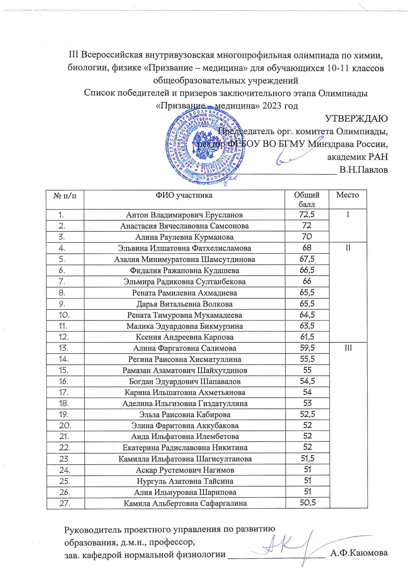
Победители и призеры Внутривузовской многопрофильной олимпиады по химии, биологии, физике «Призвание – Медицина» среди 10-11 классов образовательных учреждений, поступивших в ФГБОУ ВО БГМУ МЗ РФ в 2023 году

